Slide 1
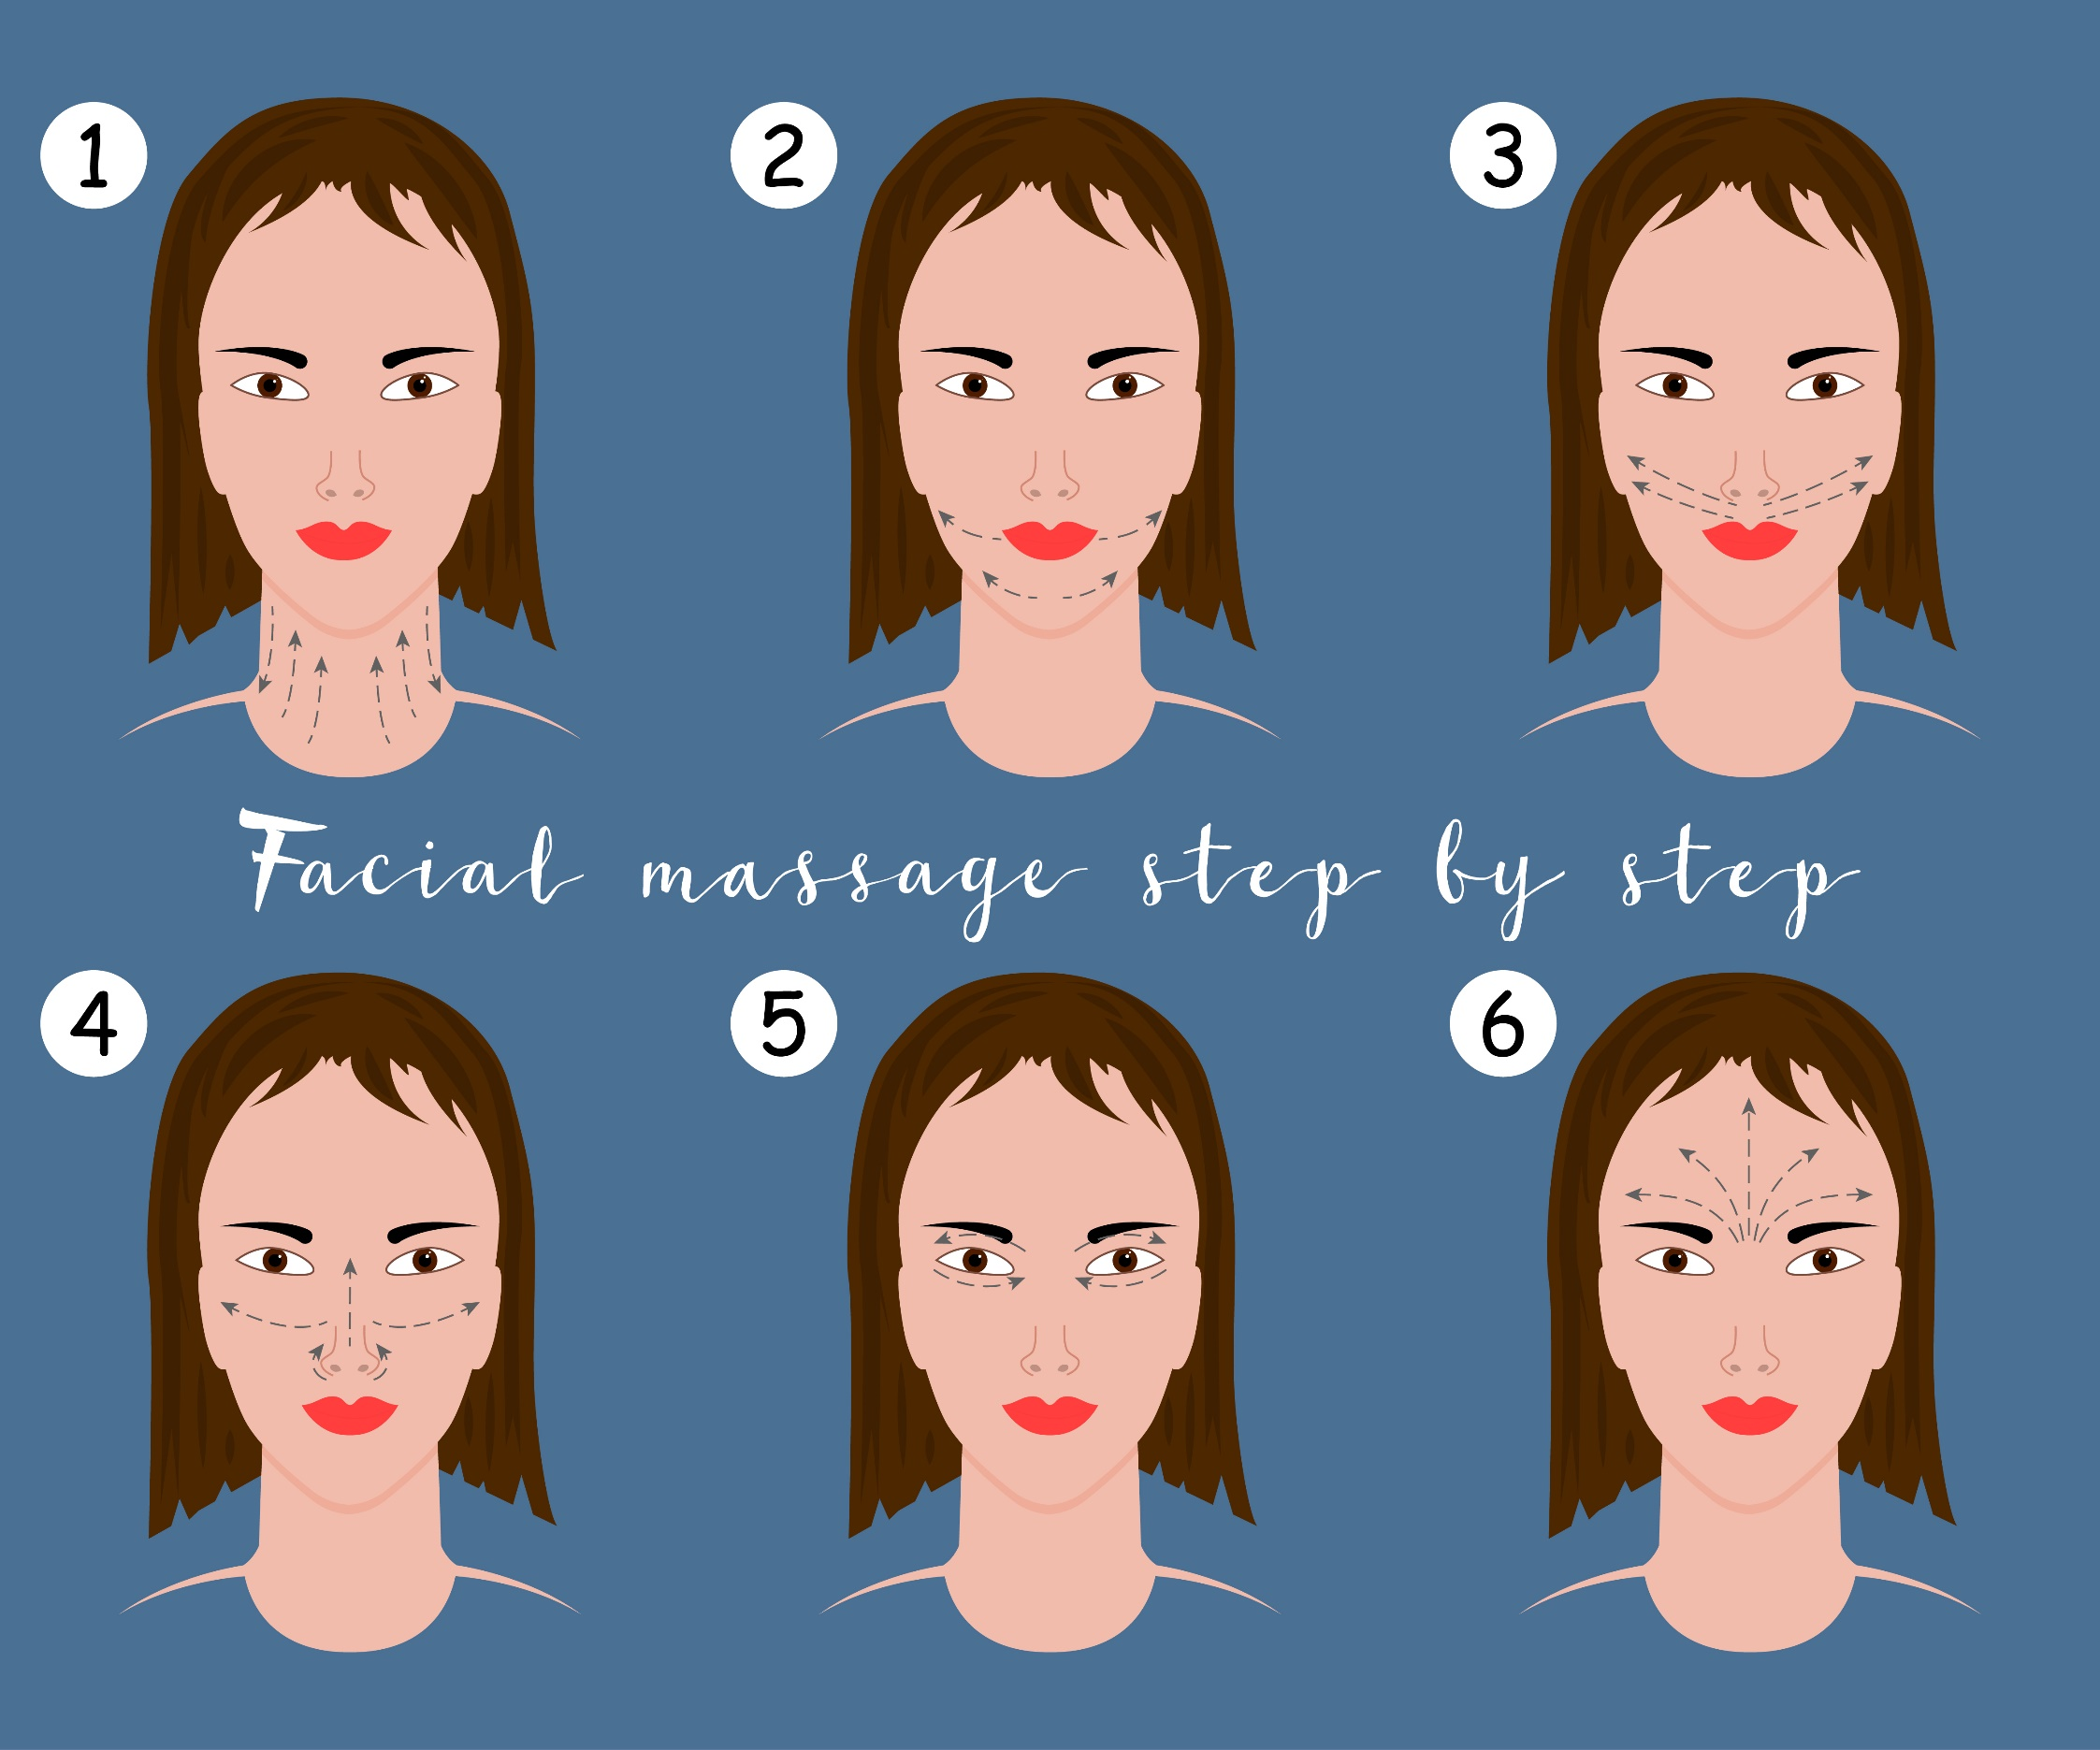

KOBIDO : MASSAGE JAPONAIS DU VISAGE
www.kheprisante.fr

